Slide 1

Projekt Bubbles4Life
Kybernauti B

Slide 2
Náš projekt
Můžou mít některé plyny (mimo kyslík) pozitivní vliv na vodní organismy?
Šel by tento projekt uskutečnit v mořích a oceánech?
Jak nás to napadlo:
Naše původní myšlenka byla vyrábět kyslík pomocí elektrolýzy, aby potápěči vydrželi déle pod vodou za pomocí generátoru vodíku (elektrolyzér), který vyrábí zároveň kyslík i vodík
Na dalším kroužku nás napadlo, že by bylo lepší dopovat stojatou vodu vodíkem pro rychlejší regeneraci a růst, tak aby to šlo v praxi vyzkoušet
Náš experiment
Vyzkoušet jaký má vliv probublání vzduchu a jiných plynů na kvalitu vody.
Tímto způsobem bychom chtěli zlepšit kvalitu života sladkovodních živočichů a rostlin.
Chceme vyzkoušet probublávat: H₂, vzduchem, CO₂ a O₃
Kvalitu vody kontrolujeme pomocí senzorů

Slide 3
Naše příprava na projekt
Výběr a pořízení senzorů
Konzultace s odborníky
Zajištění vhodného prostředí pro experiment

Slide 4
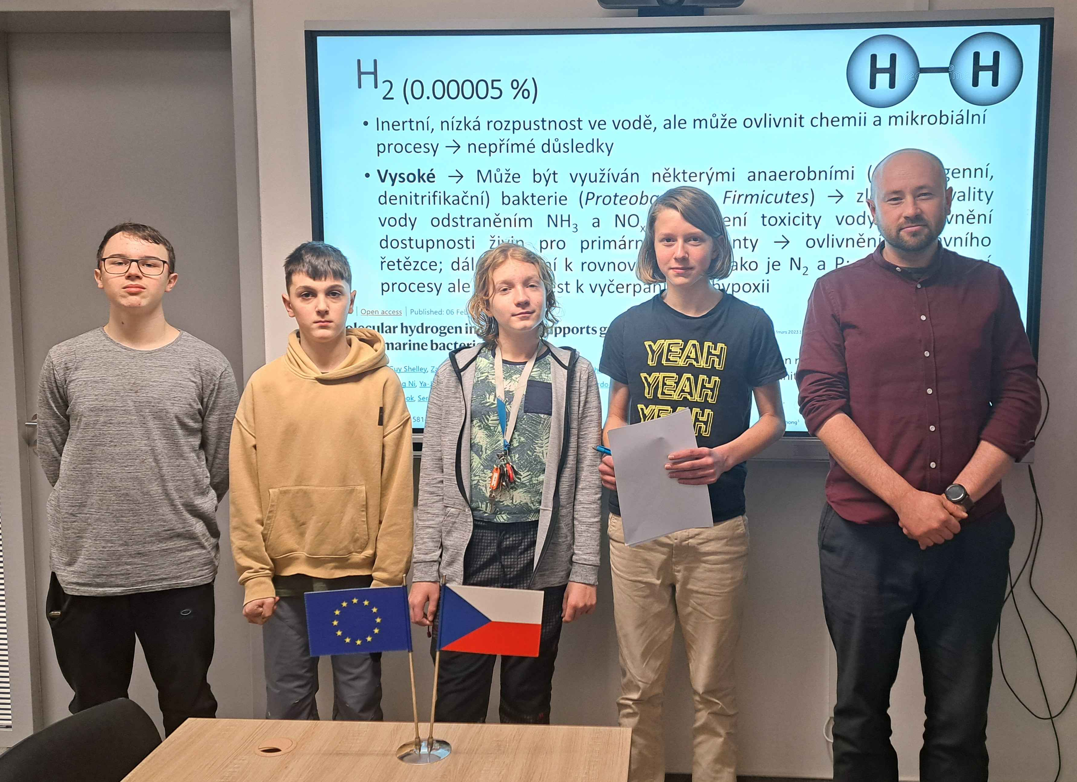
Jaké prostředí potřebují vodní rostliny a živočichové?
Konzultace s odborníkem
Mgr. Petr Pyszko, Ph.D.
výzkumný pracovník
Ostravská univerzita, Přírodovědecká fakulta, Environmentální centrum ENC
Zásadní informace:
Vodík
vliv – zlepšení kvality vody odstraněním amoniaku a oxidů dusíku
Oxid uhličitý
vliv – okyselení vody
Ozón
vliv – oxidace organických látek, zlepšení kvality vody její dezinfekcí
Metan
vliv – nízká dostupnost kyslíku, okyselení vody
Eutrofizace vody
proces obohacování vod o živiny, zejména dusík a fosfor

Slide 5
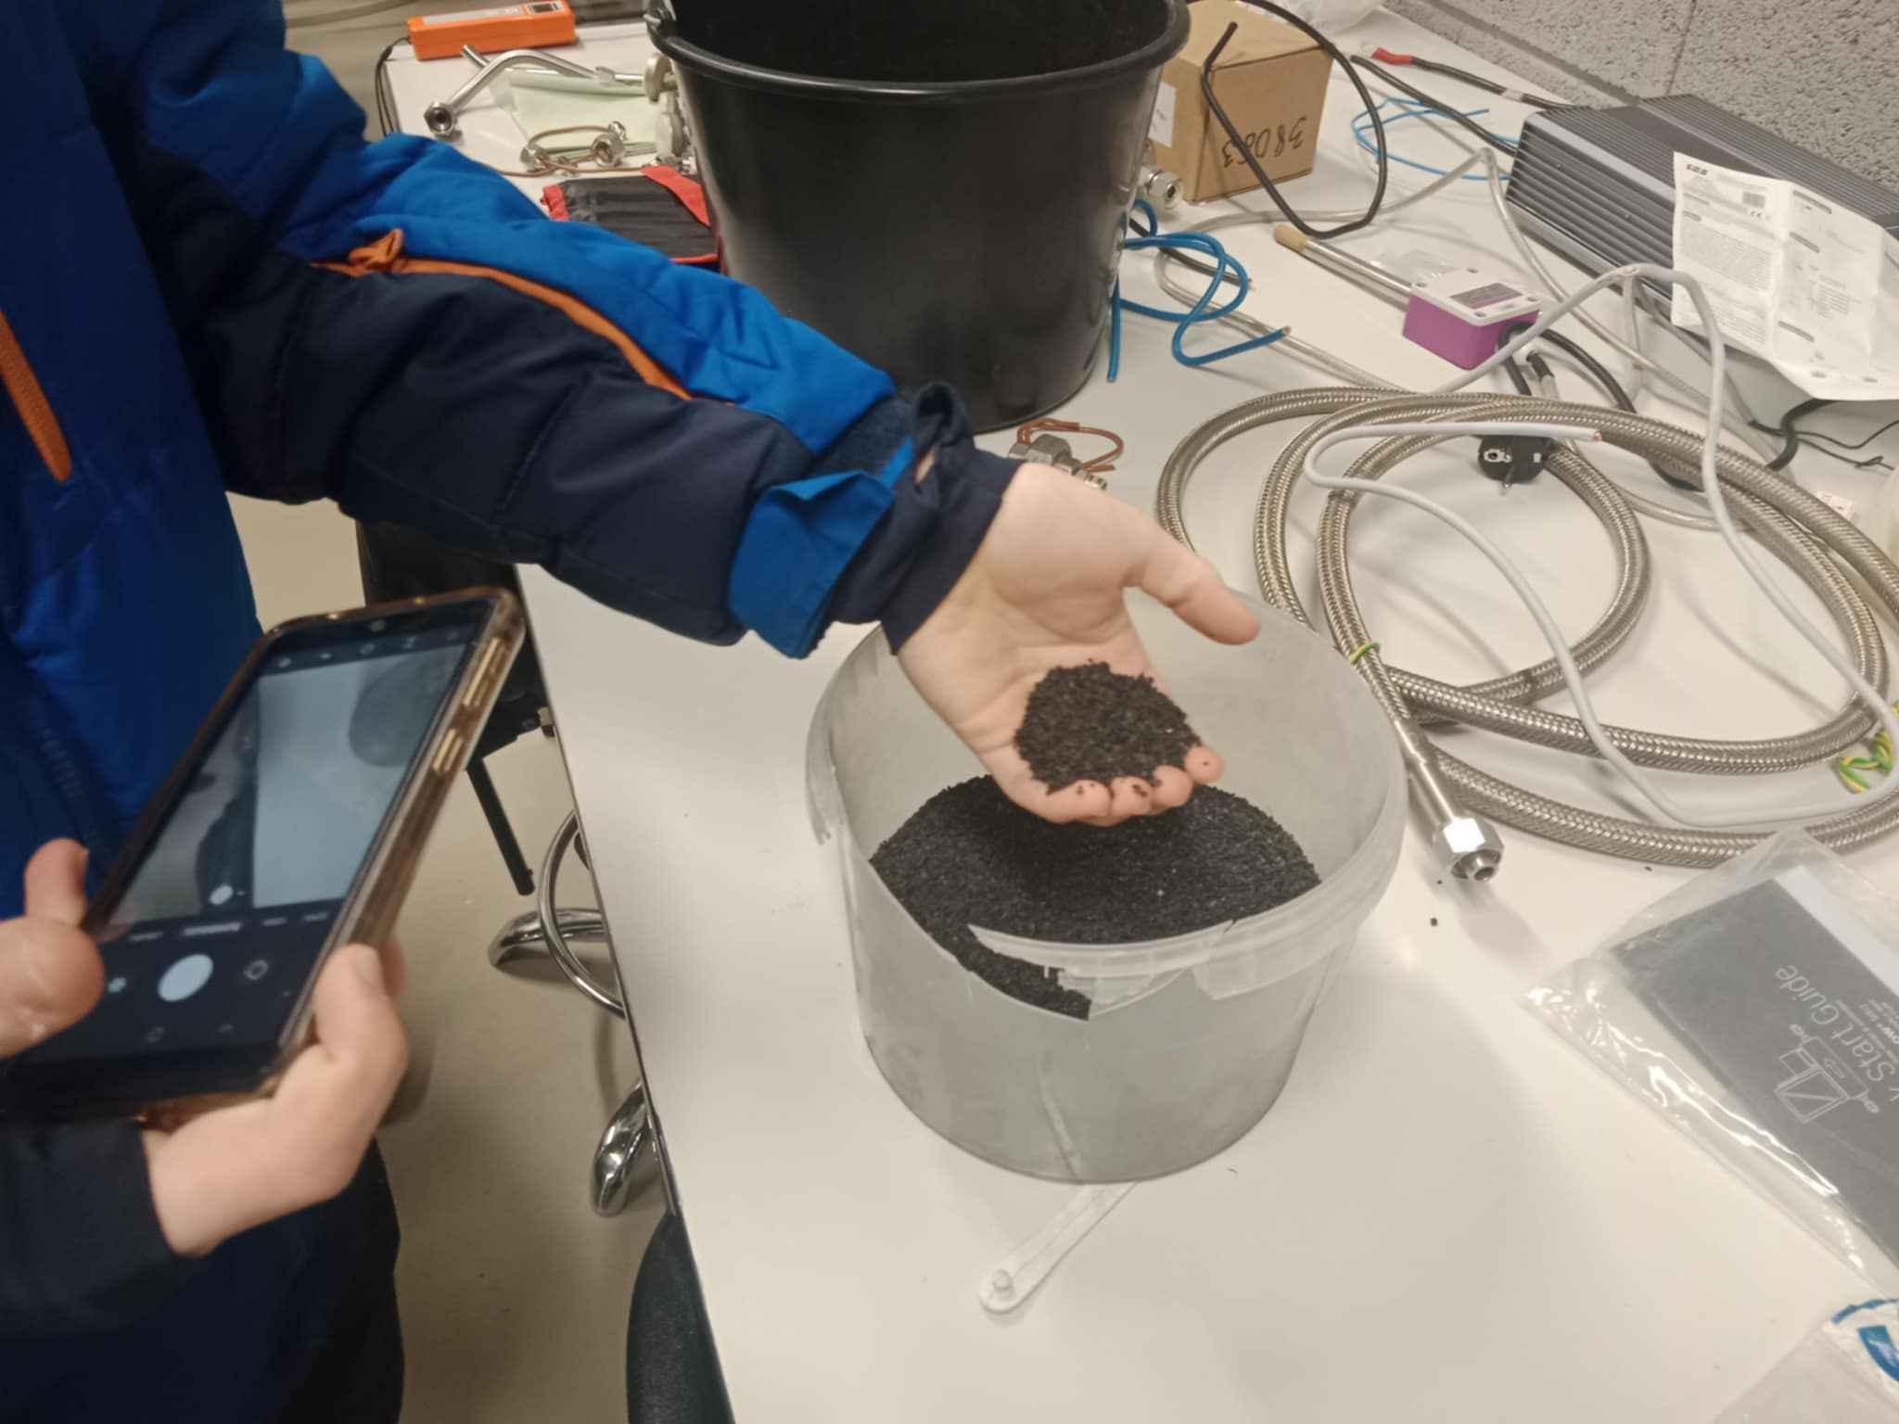
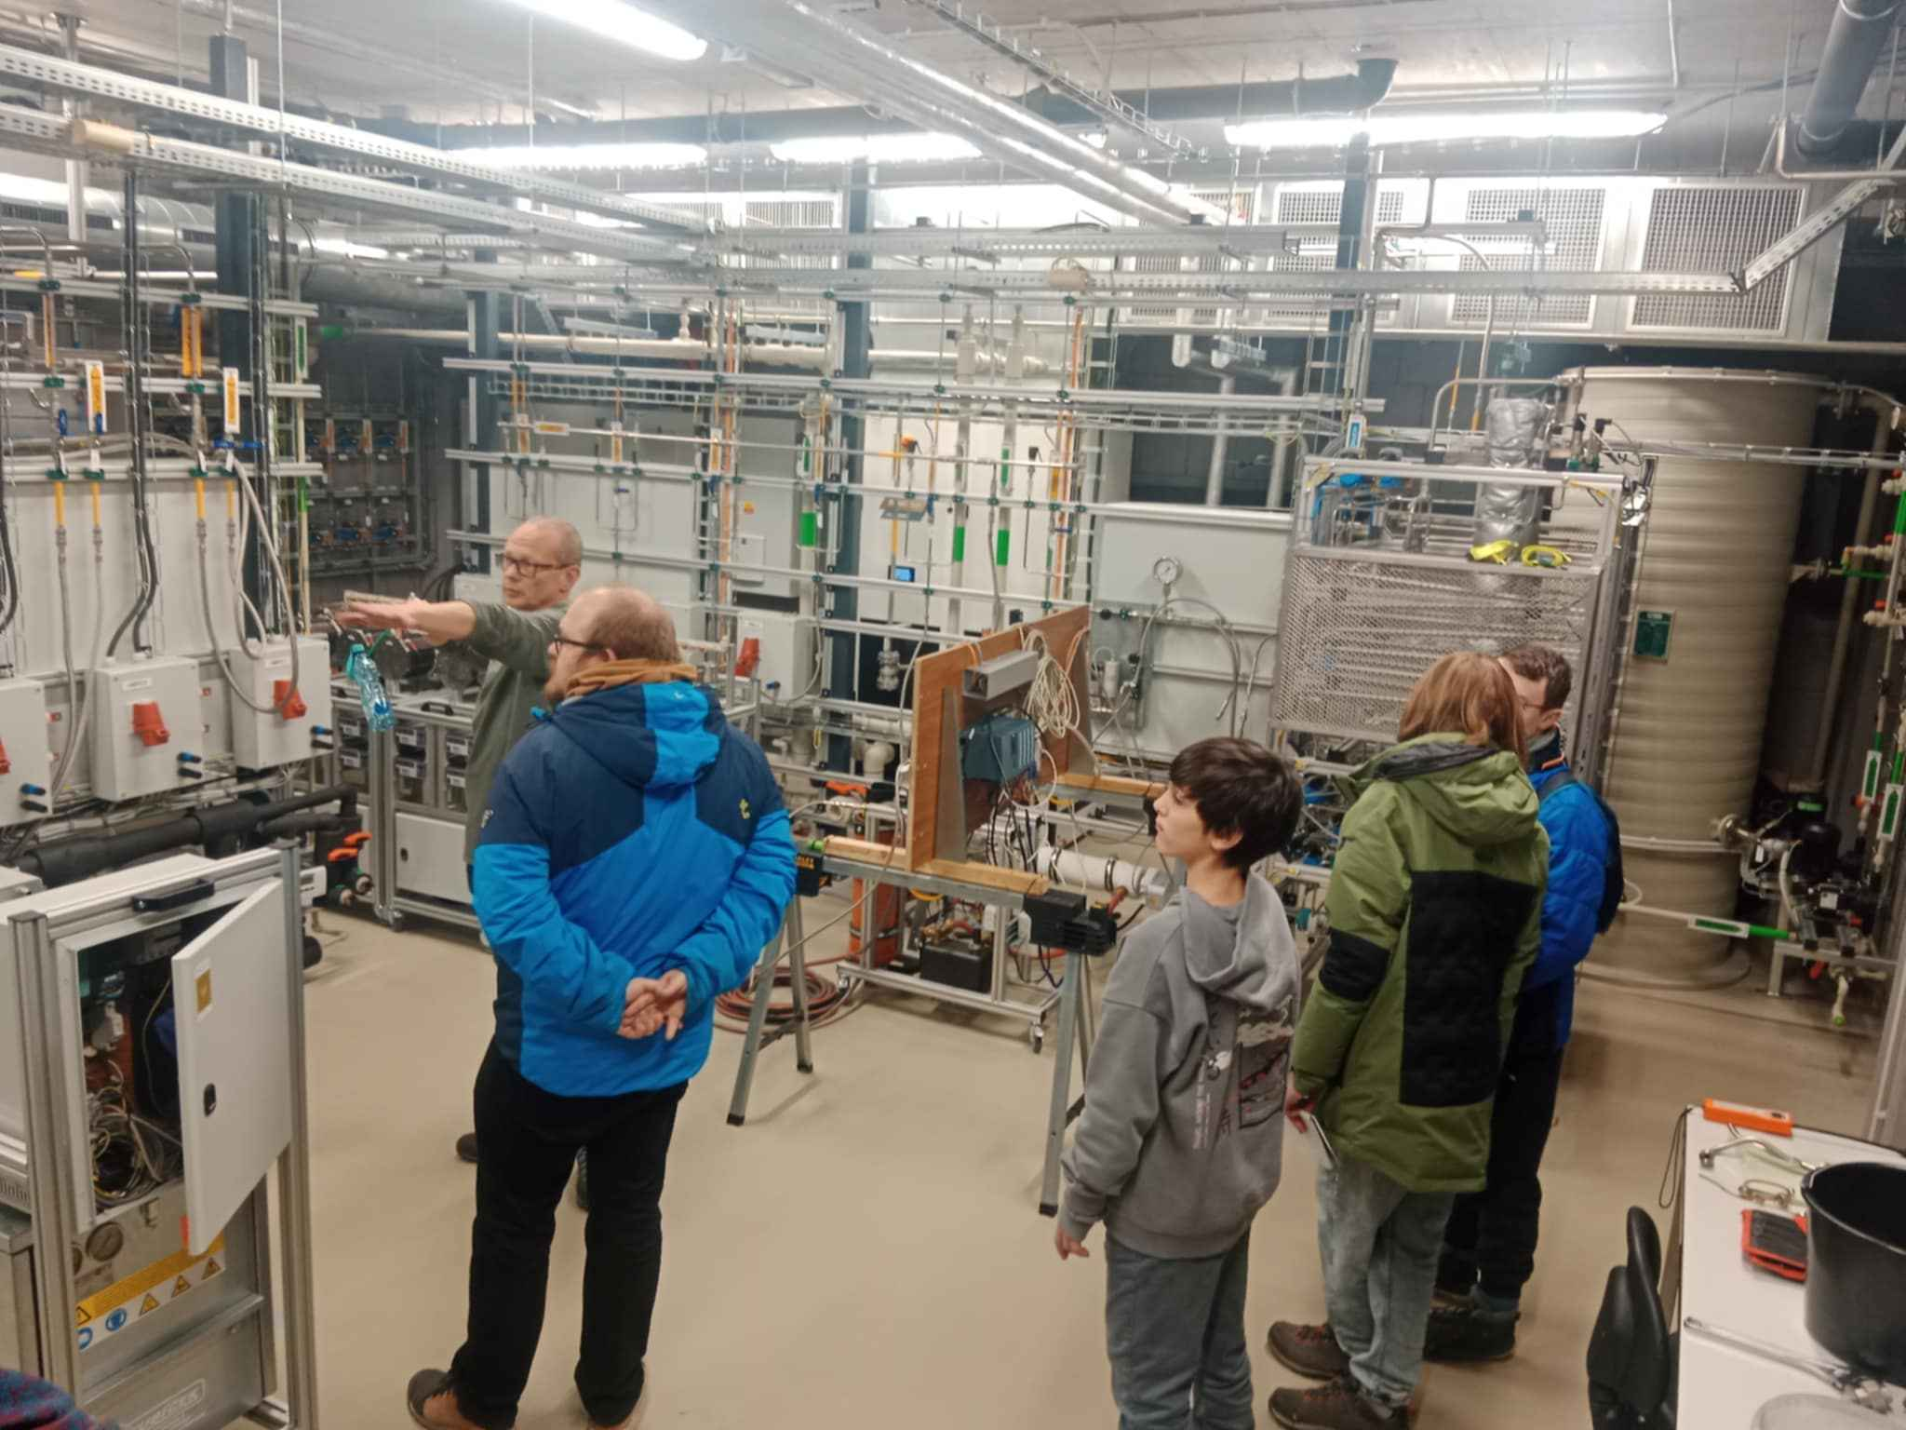
Můžeme použít vodík?
Konzultace s odborníkem
Ing. Kedroň Pavel
výzkumný pracovník s více než 20 lety praxe práce s vodíkem
Vysoká škola báňská – Technická univerzita Ostrava, Centrum energetických a environmentálních technologií
Zásadní informace:
Brownův plyn (HHO) - pokud bude vliv na řasokouli, nevíme, který plyn to způsobil
ne všechen vodík se musí do vody rozpustit a může unikat
je velice těžké uvěznit vodík
tvoří se zároveň chlór, který může dělat řasokoulím problém -> plánujeme vyřešit pomocí filtru - aktivní uhlí
bezpečnost - vodík + kyslík -> velice reaktivní, může hrozit výbuch
Notes:
komerční využití - ve velkém množství se musí řešit tlak a únikové tlakové ventily se musí kontrolovat každý rok pomocí dusíku, protože molekuly kyslíku jsou větší než molekuly vodíku nebo dusíku
kyslík - vodíkový generátor je kovový, může hrozit koroze - rozpustit do vody jedlou sodu namísto soli, protože sůl je korozivní

Slide 6
Co snímáme
Snímání ORP
ORP-101 sonda pro měření kvality vody
Měřící modul pro ORP sondu
v rozsahu -1999mV až 1999mV s přesností ±10mV
Snímání rozpuštěných pevných látek
Čidlo rozpuštěných pevných látek ve vodě TDS
Snímání pH
DIY MORE Sonda E201 pro měření pH
DIY MORE PH-4502C modul pro měření pH
v rozsahu 0 až 14 s přesností ±0,5
Snímání teploty
Dallas DS18B20 orig. digitální vodotěsné čidlo teploty
V rozsahu -55 až +125 °C s přesností 0.2°C

Slide 7
Testovací pracoviště
PC, klávesnice, myš, monitor
Nádrže
2x 20l (SAMLA –IKEA), 6 m akvaristické hadičky, vzduchovací kameny
Vzduchovací motorek TETRA APS50
Systém pro CO2
Sodastream 80l lahev CO2
Regulační ventil INVITAL CO2
Elektrický zámek pro C02
Vyvíječ ozónu
USB Lampa Antivirus 59S UV-C sterilization
Vytištěný box s hadičkami

Slide 8
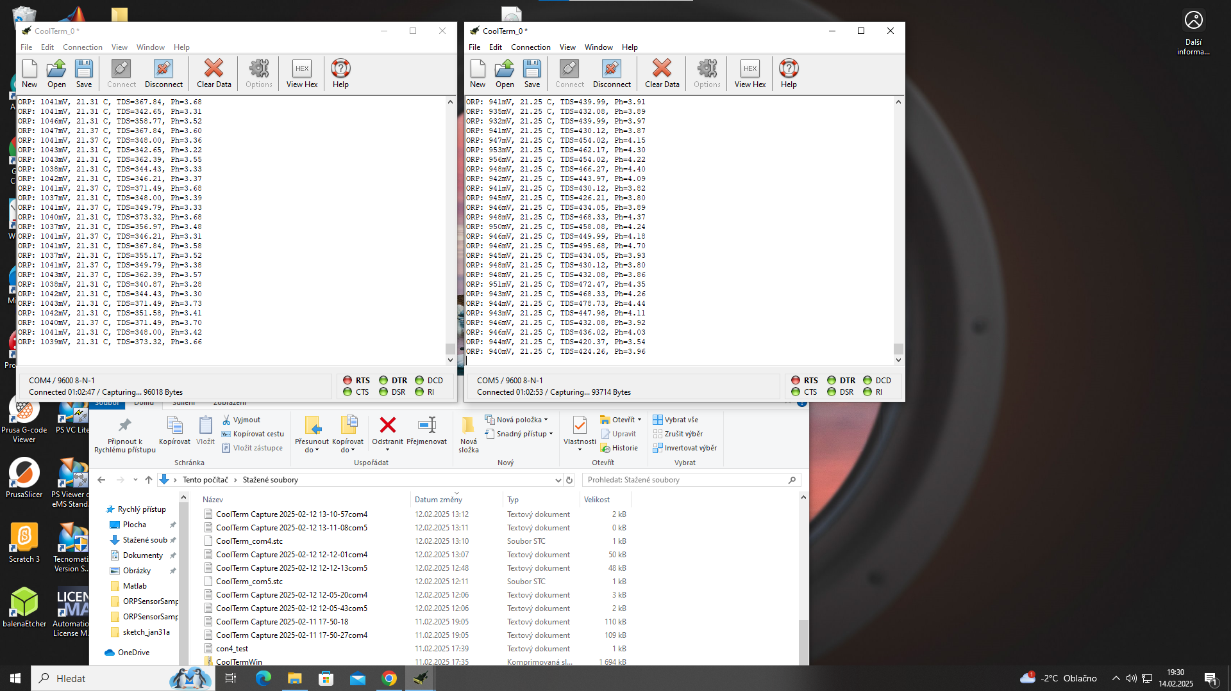
Jak sbíráme data
2x Arduino UNO R3
Využíváme: 1 analogový vstup, 3 digitální vstupy
Napájení senzorů – piny 5V, GND
Komunikace po Sériové lince s PC
Breadboard – zapojení senzorů
USB HUB 2.0, 4 porty – propojení s PC
Použitý SW
Arduino IDE verze 1.8.16 – program pro Arduino
CoolTerm verze 2.1.11288 – Zápis ze Sériové linky do textového souboru
MS Excel

Slide 9
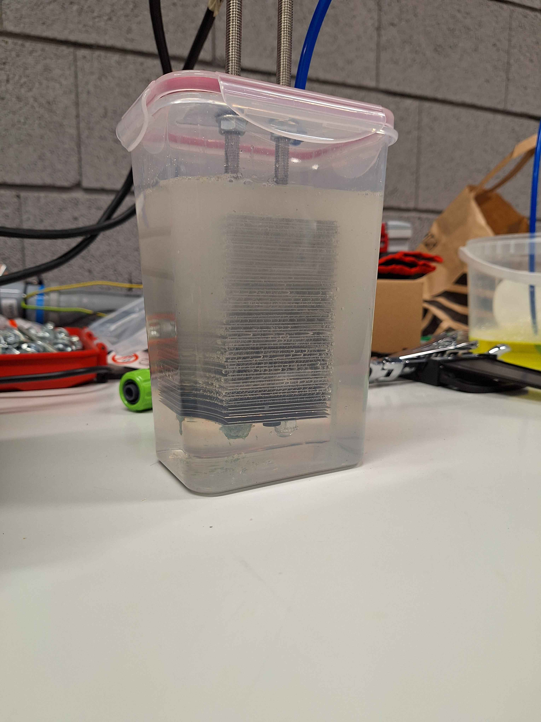
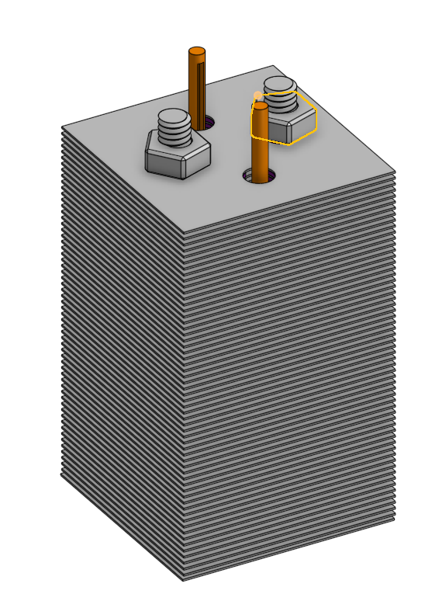
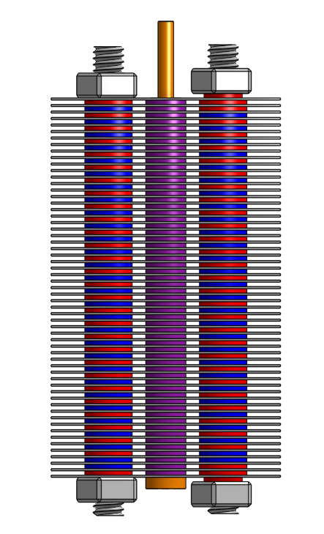
Náš prototyp generátoru HHO
Vlastní návrh v OnShape a konstrukce a ověření funkčnosti

Slide 10
Naše výsledky a plány
Regulace snímaných veličin, EXCEL
Měření vlivu bublání vzduchu na kvalitu stojaté vody
Měření vlivu CO₂ a O₃ na kvalitu stojaté vody
Experiment s elektrolyzérem
Měření vlivu H₂ na kvalitu stojaté vody
Experiment v bezpečném větraném prostředí
Během vegetační doby vodních rostlin (jaro až podzim)
Excel tabulka
Děkujeme za pozornost
Kybernauti B z VŠB

Slide 11
Děkujeme za pozornost
Kybernauti B z VŠB

